Slide 1

Bee to Bee
Gemeinsam arbeit schützen
#GemeinsamArbeitSchützen
gemeinsamarbeitschuetzen@gmail.com

Slide 2
CORONA bedroht die Existenz von Unternehmen und Millionen Arbeitnehmerinnen und Arbeitnehmern
Notes:
a

Slide 3
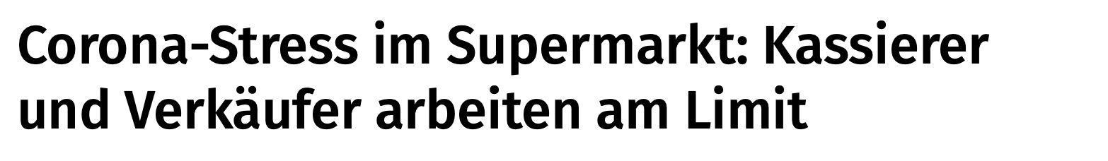
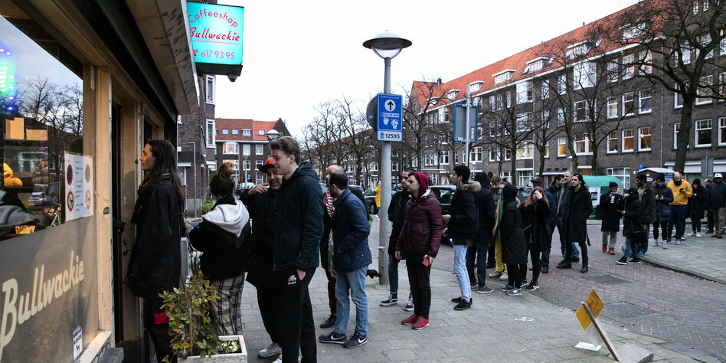
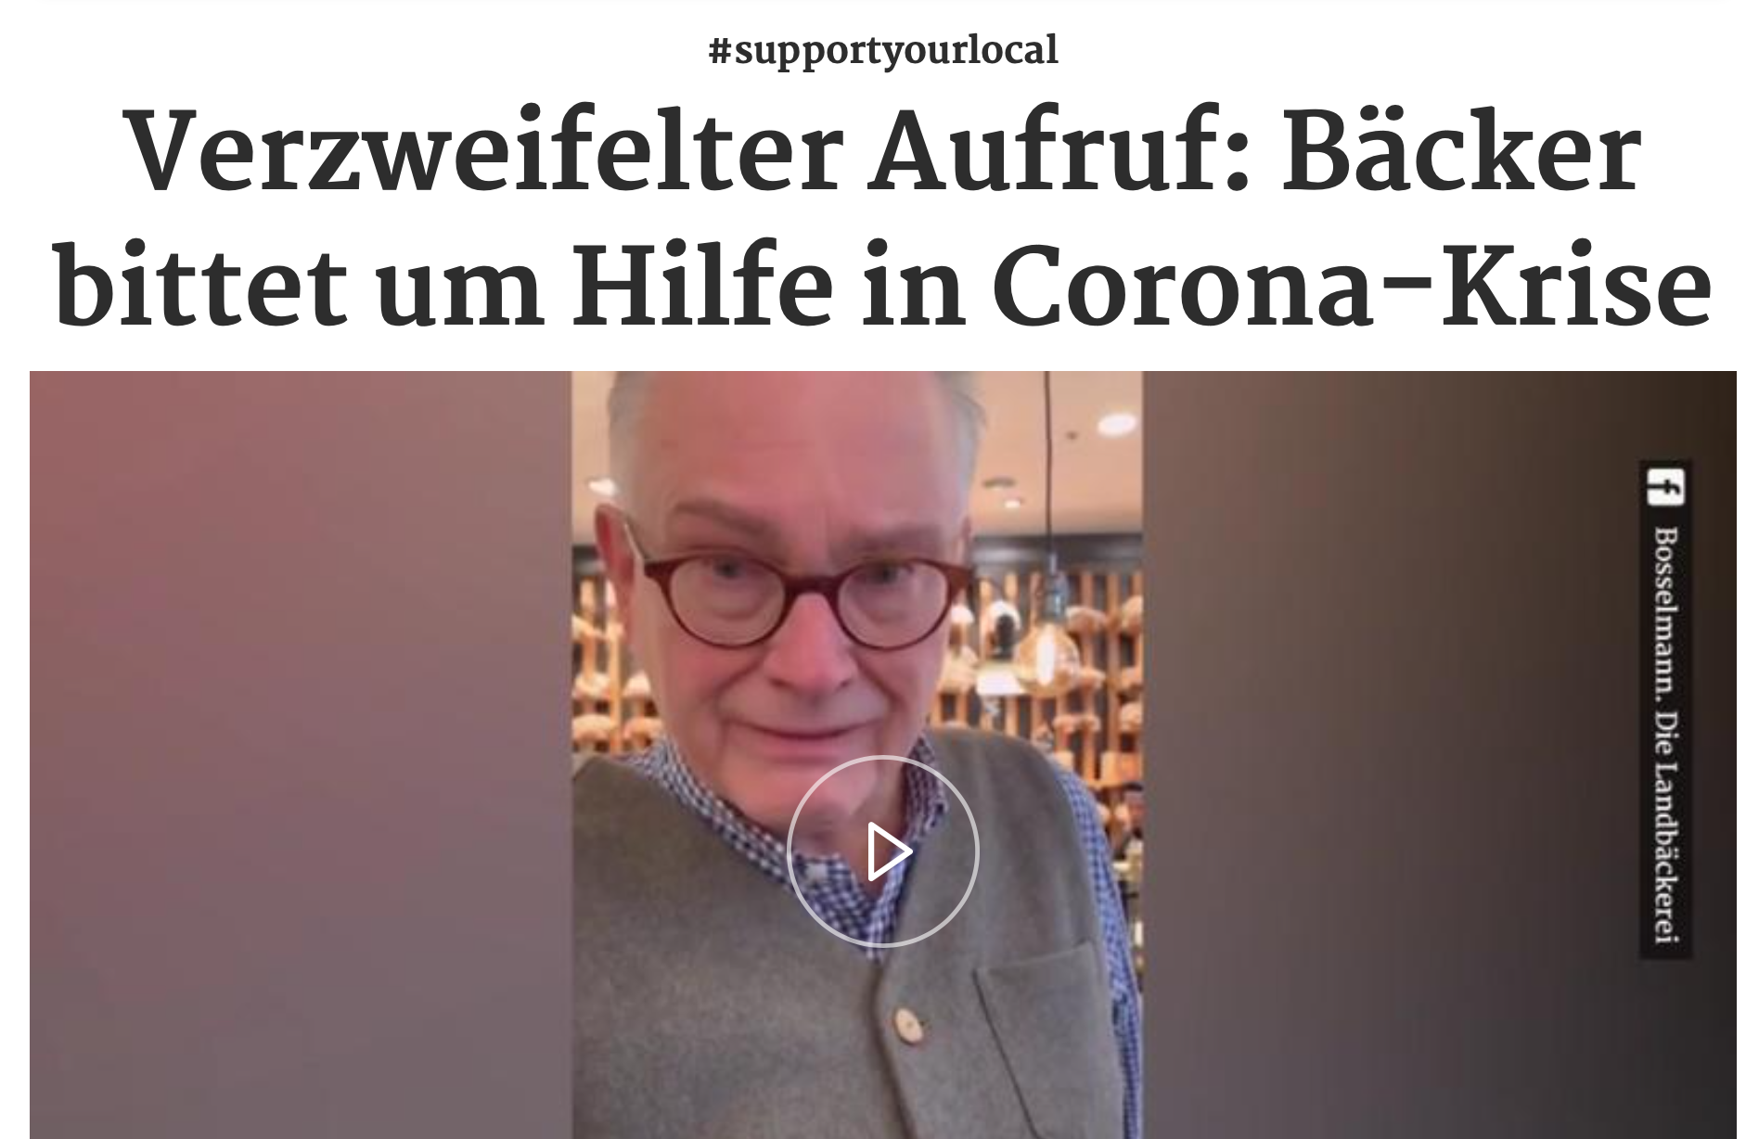
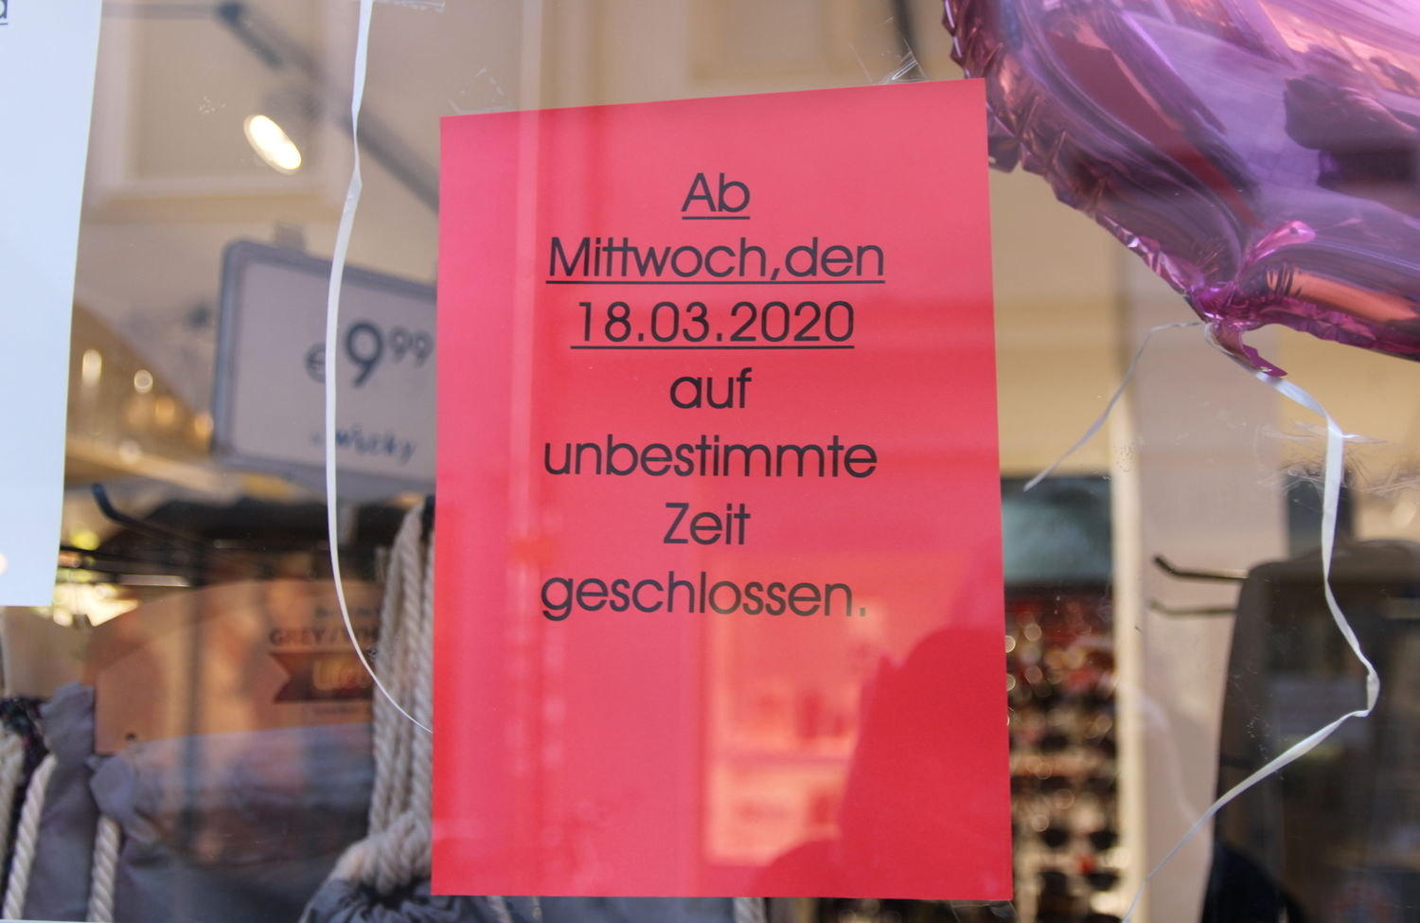
Während zahlreiche Betriebe schließen müssen, fehlt es ganzenBranchen an Personal.

Slide 4

Maßnahmen wie Kurz-arbeit und kurzfristige Kredite sind keine nachhaltigen Lösungen.
Menschen ohne eine Aufgabe verlieren Motivation und Lebensfreude.

Slide 5


UNSERE MISSION

Slide 6
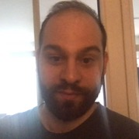
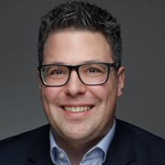
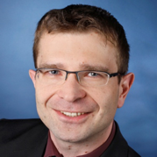
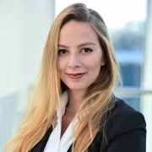
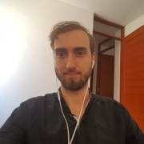

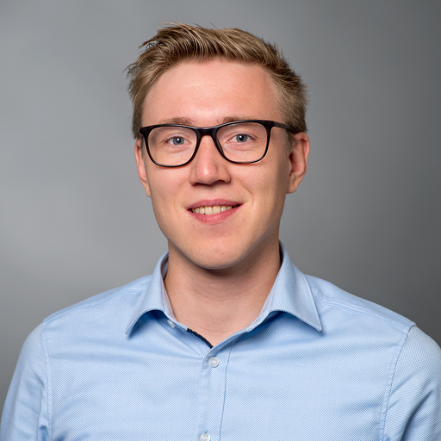
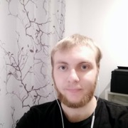
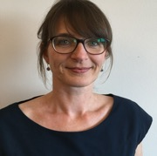
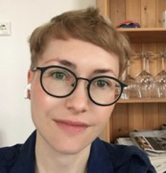
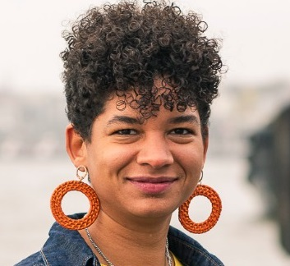
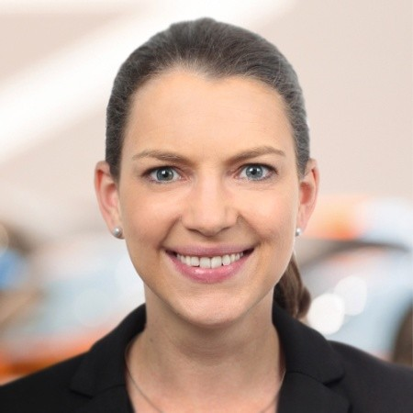
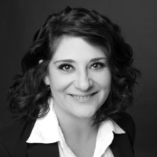
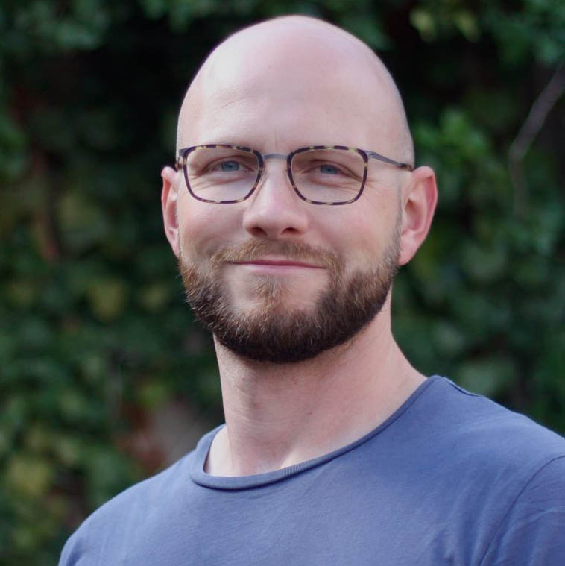
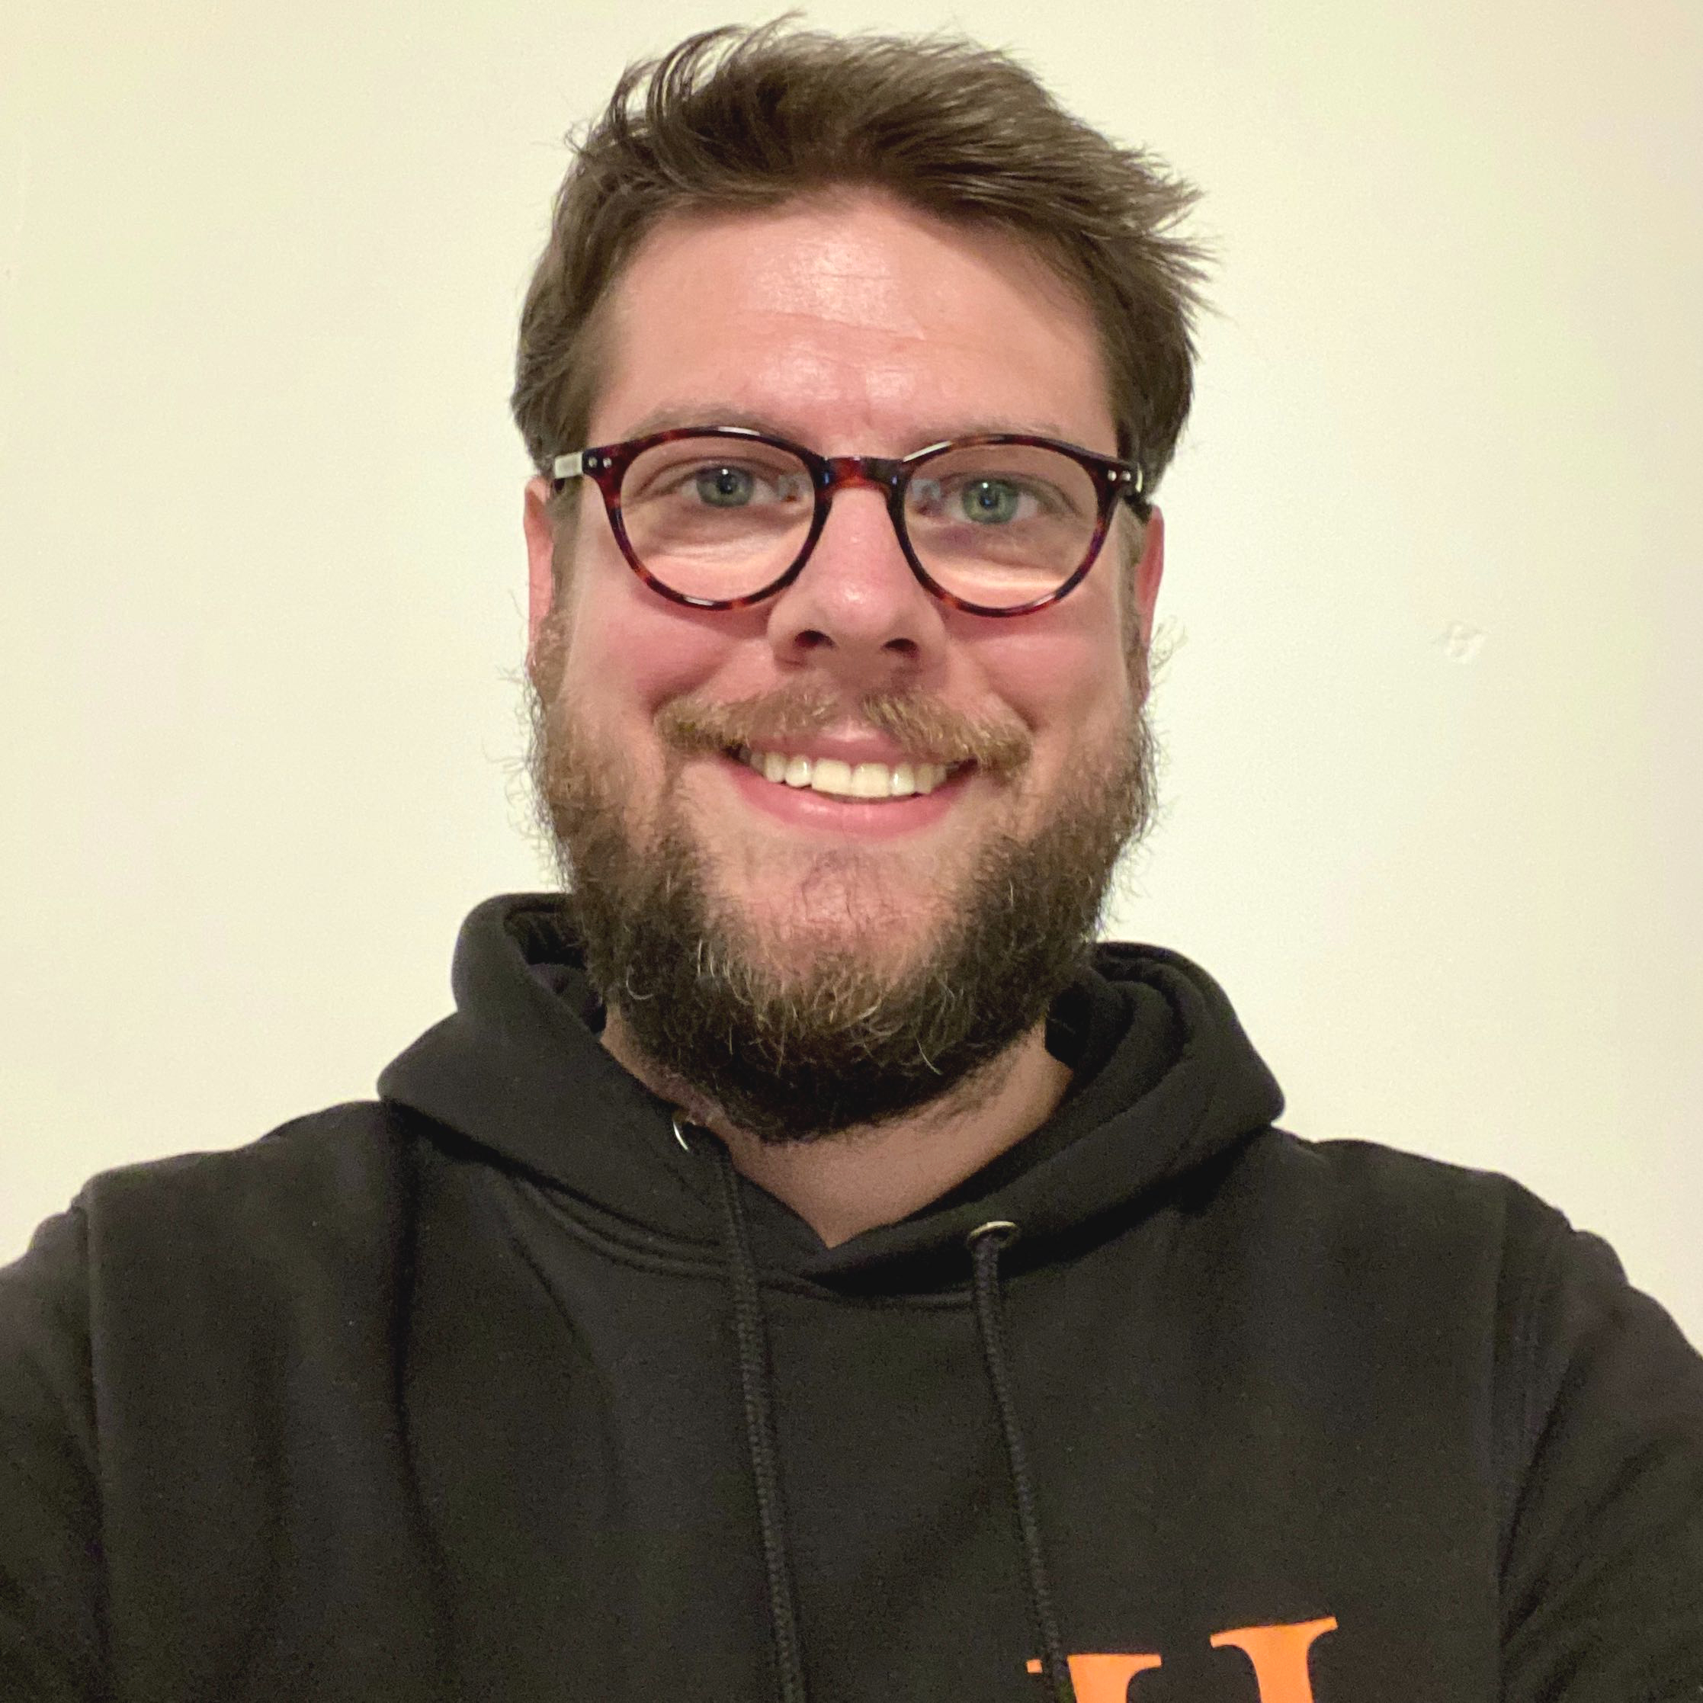
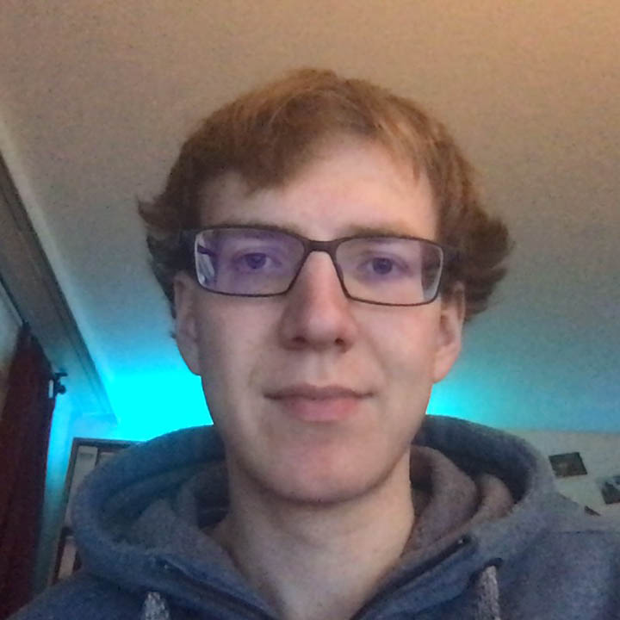
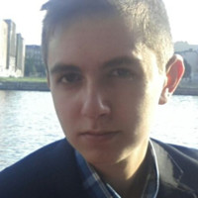
#GEMEINSAMARBEITSCHÜTZEN
DAS TEAM
EnthusiastInnen, ProblemlöserInnen, QuerdenkerInnen, MacherInnen… ArbeitsschützerInnen

Slide 7
UNSERE LÖSUNG

Slide 8
Wir bringen Unternehmen in Notlage auf einer digitalen Plattform zusammen.
Temporäre personelle Bedarfe und Verfügbarkeiten werden automatisch gematcht.
Personalpartnerschaften für Unternehmen.

Slide 9






BEE TO BEE PLATTFORM
Keine komplizierten Profile:
Verständliche und krisengerechte
Skills
Automatisiertes
Matching
Unkompliziertes
Onboarding
MitarbeiterInnen kehren
wieder zurück ins
Unternehmen
Solidarische Bepreisung
zu den bestehenden Konditionen
Kooperation
mit der Agentur für Arbeit erwünscht

Slide 10

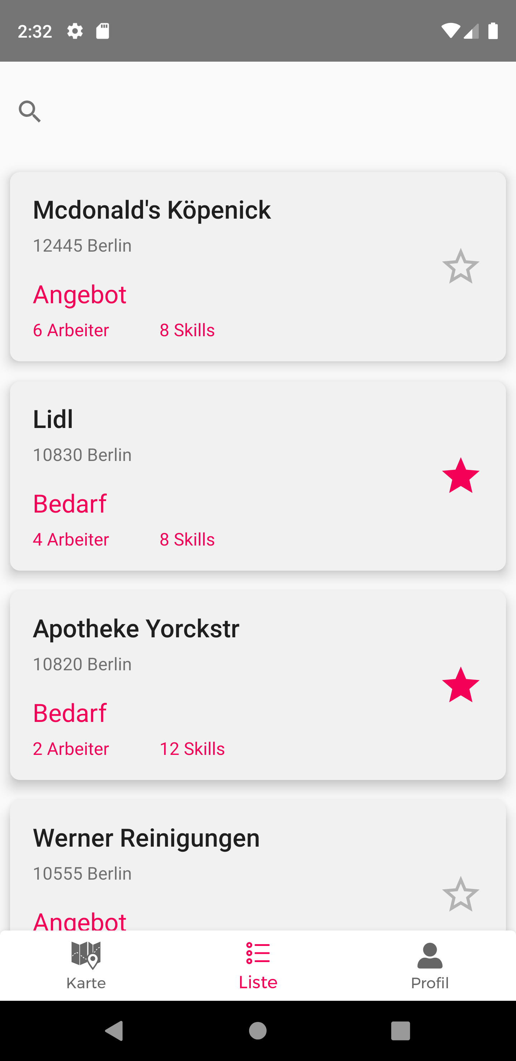
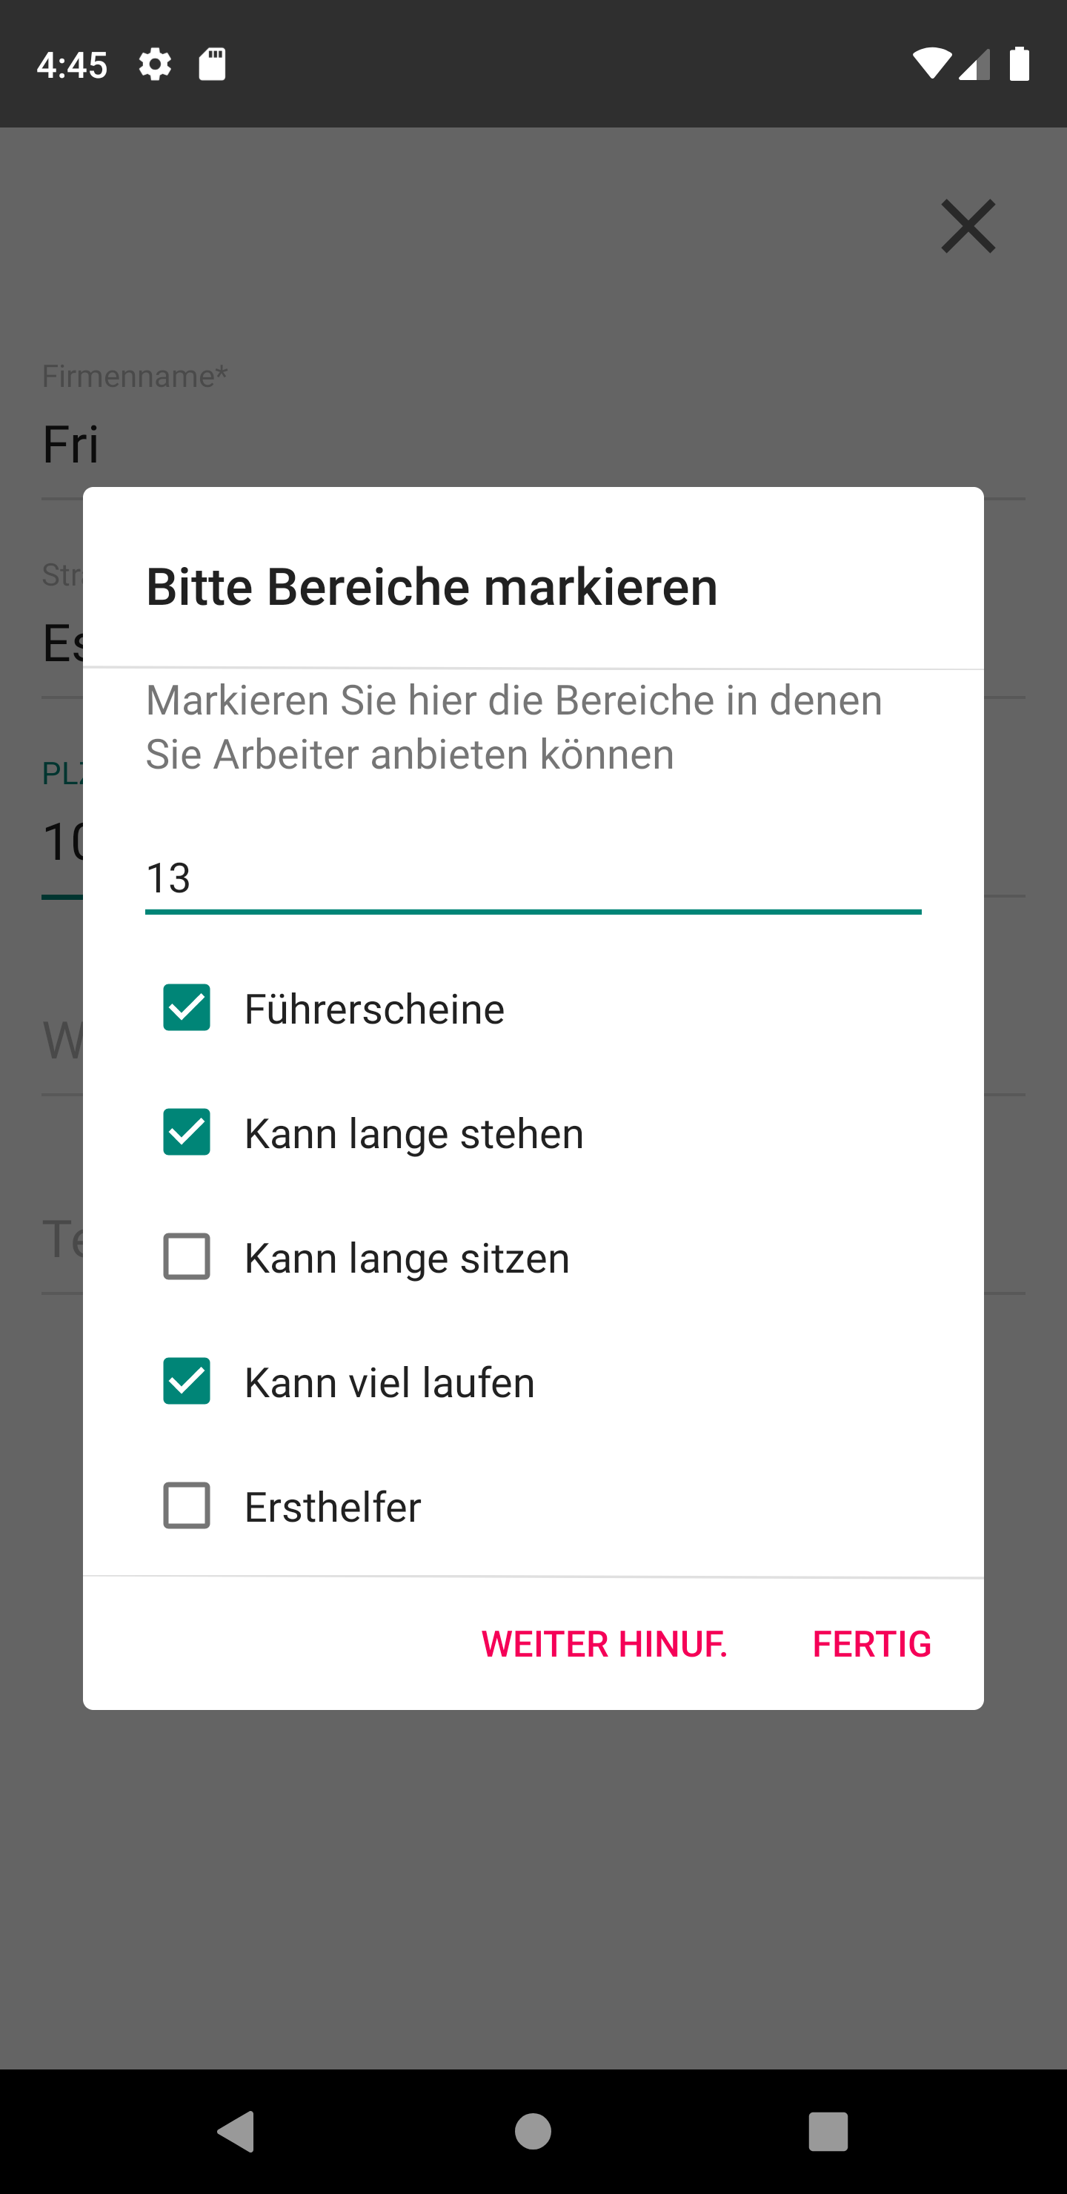
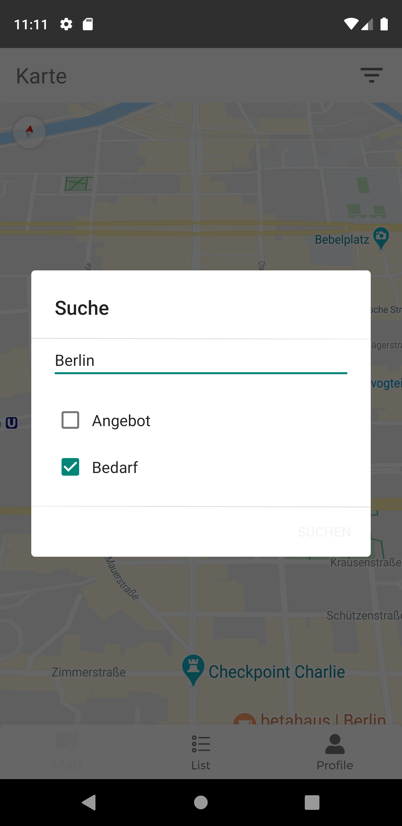

Slide 11
UNSER MARKT

Slide 12
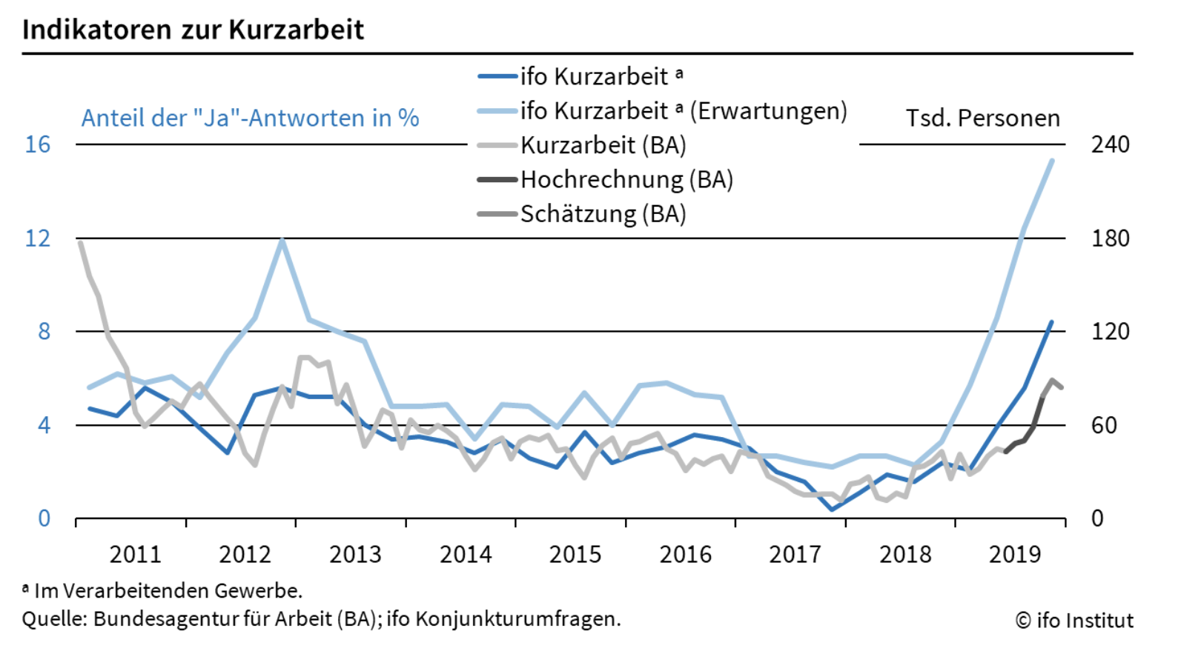
SO VIELE KURZARBEITENDE WIE NOCH NIE
10 Mrd. EUR Mehrkosten

Slide 13
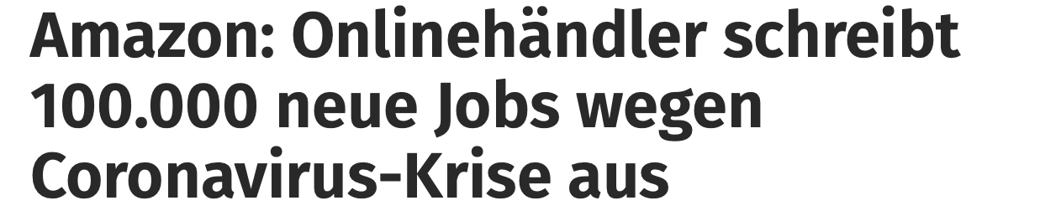
ABER

Slide 14
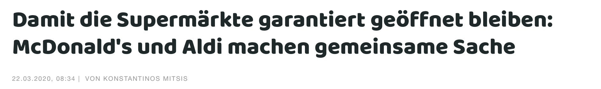

McDonald's und ALDI gehen voran und zeigen, dass unser Markt lebt!

Slide 15
UNSER MEHRWERT

Slide 16
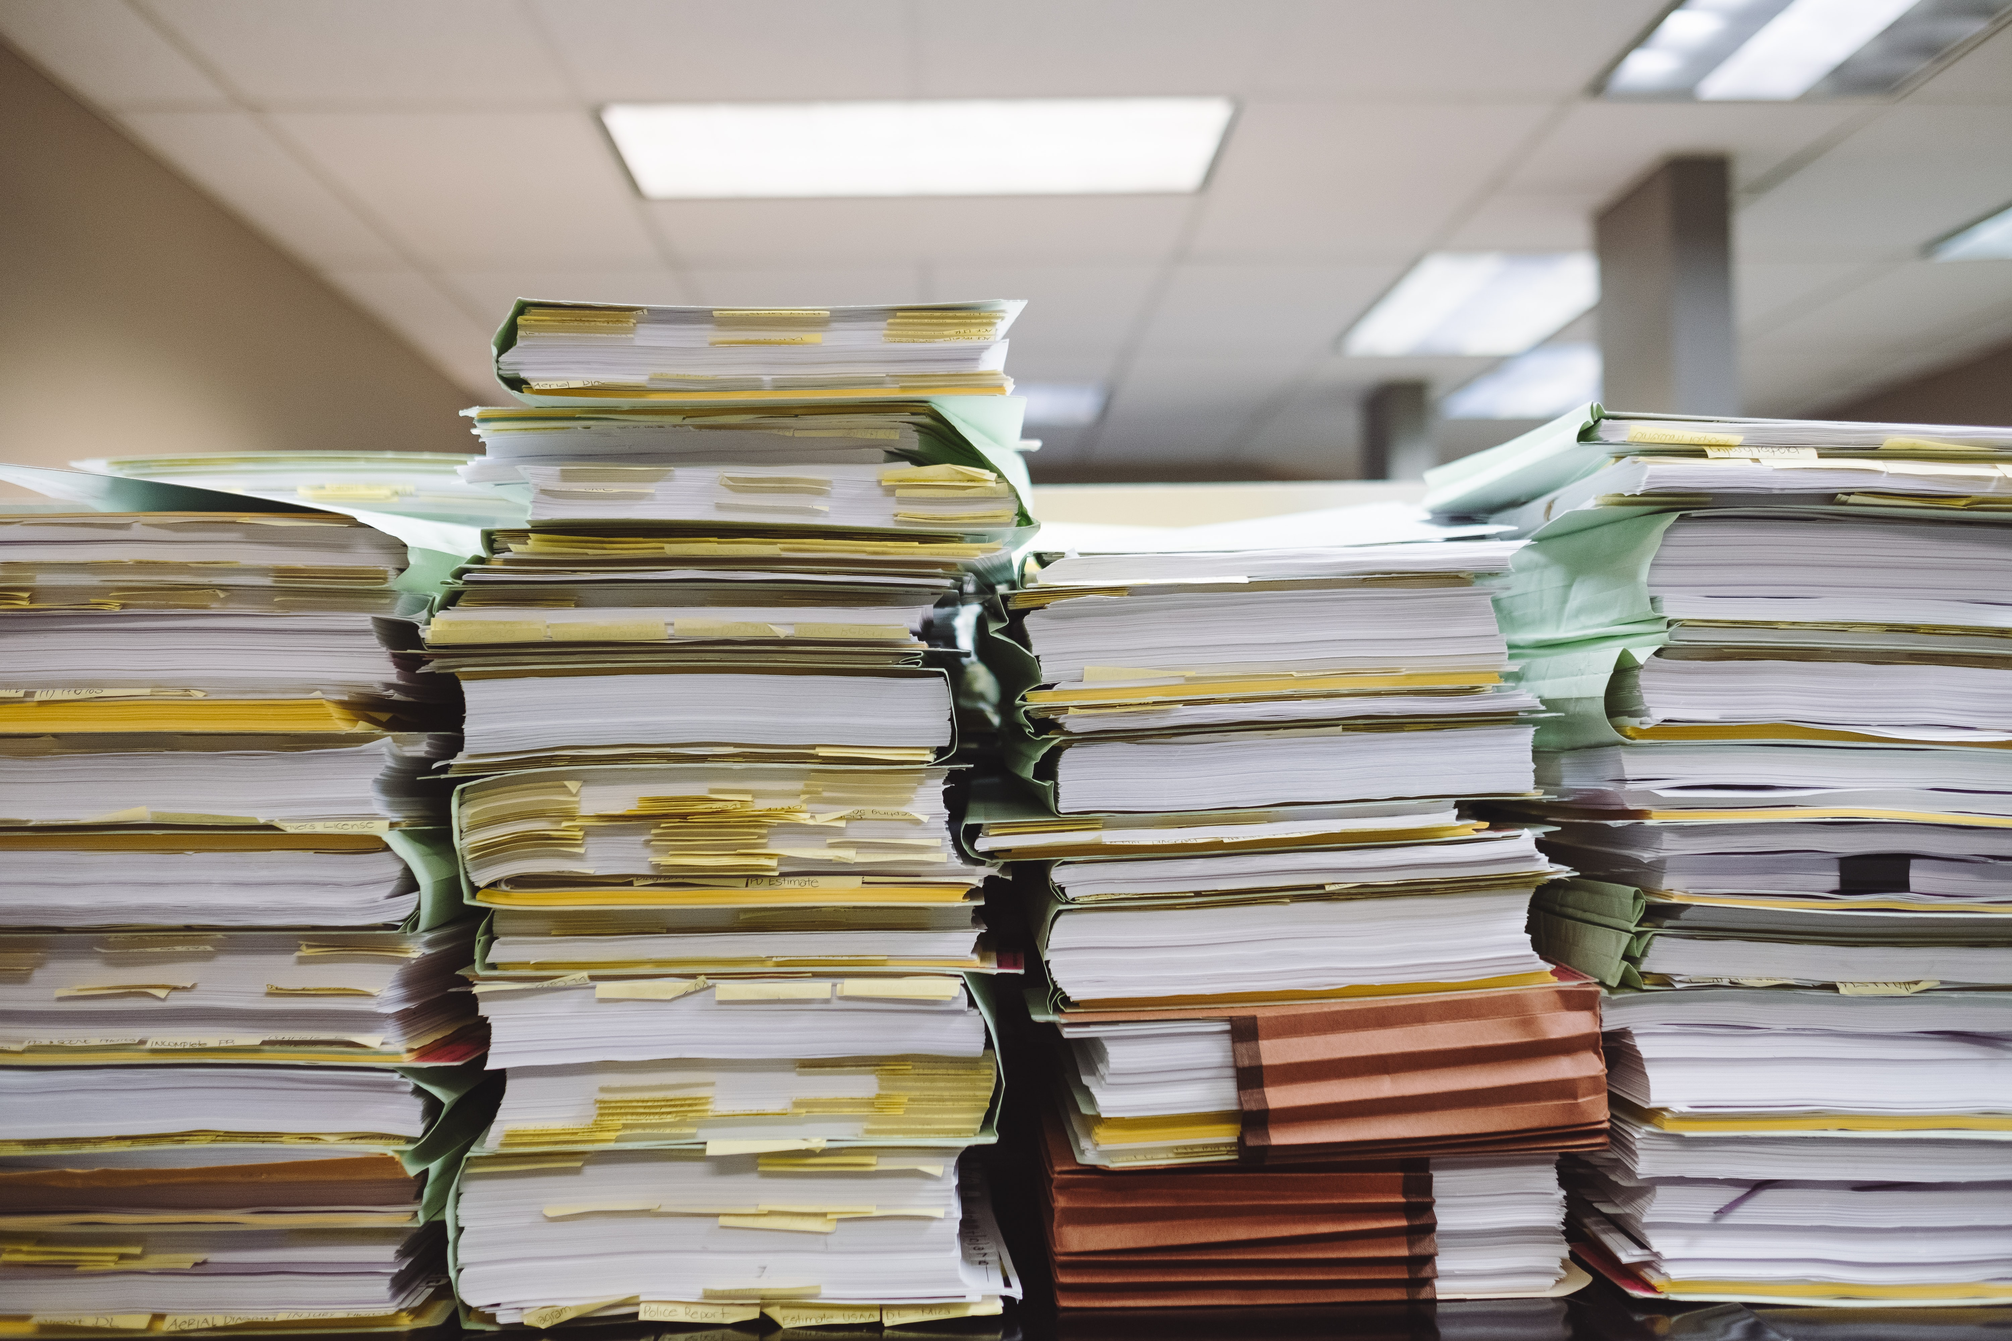
FÜR DIE GESELLSCHAFT
Wir entlasten den Bundeshaushalt, unter-stützen systemkritische Branchen und reduzieren Bürokatie.

Slide 17

FÜR UNTERNEHMEN
Wir helfen Unternehmen produktiver zu sein und halten Arbeitnehmer-Innen im Unternehmen.

Slide 18

FÜR BESCHÄFTIGTE
Wir schützen Arbeitsplätze nachhaltig.

Slide 19
UNSER BUSINESSMODEL

Slide 20
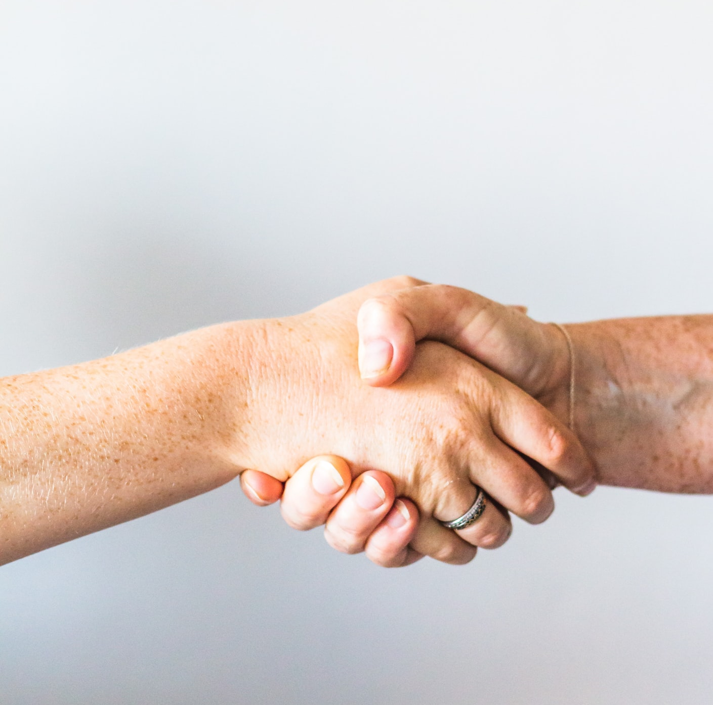
WIR SIND DIE ERSTE ANLAUFSTELLE FÜR BETRIEBE IN NOT
Kooperation mit der Agentur für Arbeit
Finanzierung über Bundes-/Landesmittel, europäische Fonds z.B. EFRE
Selbstkostendeckung über Servicefee

Slide 21
SKALIERBAR! Wir für alle 3,5 Mio KMU in Deutschland mit einem Einsparpotenzial von >10 Mrd. EUR.

Slide 22

48 H
STUNDEN SPÄTER

Slide 23


Ein Team mit 25 motivierten ArbeitsschützerInnen
Konzept entwickelt und Businessmodell geschärft
GEHACKATHONT! Android App, Python Backend, DevOps, … Nerd Stuff

Slide 24
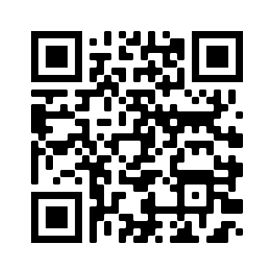

Slide 25

WAS BENÖTIGEN WIR?

Slide 26

Wir brauchen Menschen, die sich trauen
Kooperation mit der Agentur für Arbeit
Mehr Unternehmen wie McDonald‘s und ALDI!

Slide 27
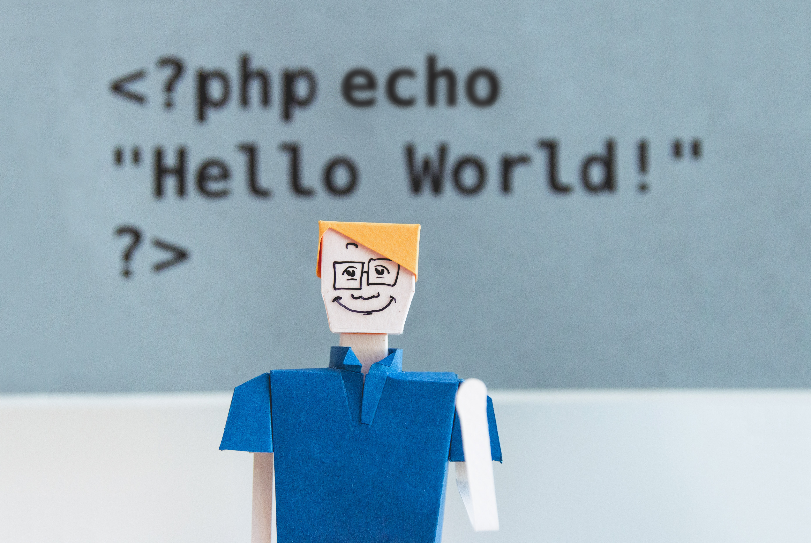
2-4 PW mit 4 Ressourcen für MVP und Stretch Goals
2 Ressourcen für Betrieb und Koordination
Betriebskosten z.B. AWS, Azure

Slide 28
Bee to Bee
Gemeinsam arbeit schützen
#WirVsVirusHack
gemeinsamarbeitschuetzen@gmail.com

